Slide 1
IT项目管理与实践案例分析
餐饮业点餐系统项目报告

Slide 2
报告内容
项目背景
项目章程
项目计划
项目分析
项目设计
项目测试
项目实施

Slide 3
1.项目背景(60)
目前，我国酒店餐饮业在日常点菜管理中仍普遍采用手工操作方式，整体科技含量低，随着酒店餐饮业高速发展和餐饮店规模的不断扩大，许多酒店餐饮企业采用连锁经营和集团化运营，手工操作无论是在工作效率、人力成本和决策信息等方面都已经难以适应企业发展的要求，制约了整个酒店餐饮业的规模化发展和整体服务水平的提升。据预测，未来3至5年内，信息数字技术产品在中国饭店与餐饮业的应用将达到一个高峰，市场最大容量可达2300亿元人民币。就点菜系统而言，最普遍的是计算机收银台录入菜单设备、POS点菜系统，除了这种点菜系统，其它的计算机信息系统已经从预订、接待、点菜、菜品上传、厨房分单打印、条码划菜、收银、经理查询等方面在大型餐饮企业全方位地整合起来了。（摘自IT168—中国第三方餐饮企业信息化研究）

Slide 4
2.项目章程(60)
  项目名称：餐饮业点餐系统
  开发目的：
    节省人力和财力，提高餐厅工作人员的工作效率
    节省候餐者的等待时间
    有利于提高综合竞争力
  项目目标：
    总目标：开发一套适用大中型营业性餐厅的点餐系统
    分目标：开发一套适用于高校风味餐厅的点餐系统
  项目主要可交付成果
  软件文档、用户手册
  项目经理责任
计划并执行整个项目，同潜在用户进行交流，需求分 析，界面设计
  项目总体进度计划
    项目开始时间：2012-4-15
    项目结束时间：2012-6-15

Slide 5
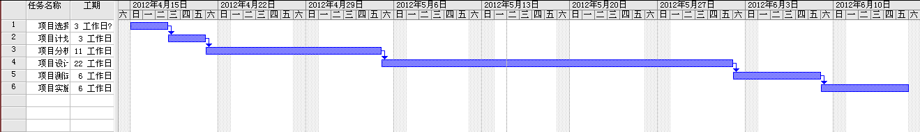
3.1.进度计划
对项目各工作阶段进行了初步的划分和进度安排，具体如表
3.项目计划(1)
工作阶段 | 进度安排
项目选择 | 2012-4-15~2012-4-17
项目计划 | 2012-4-18~2012-4-20
项目分析 | 2012-4-21~2012-5-4
项目设计 | 2012-5-5~2012-6-1
项目测试 | 2012-6-2~2012-6-8
项目实施 | 2012-6-9~2012-6-15

Slide 6
3.项目计划（续）
3.2.工作分解结构
将各工作阶段进行工作分解，如下图：
点餐系统
项目背景
项目章程
项目计划
项目分析
项目设计
项目测试
项目实施
进度计划
工作计划
网络计划
可行性
分析
需求分析
质量标准
数据库
建模
代码设计
经济
可行性
用户特点
性能分析
概念建模
设计原则
技术
可行性
相关人员
可用性
分析
逻辑建模
设计步骤
安全
可行性
功能需求
适应性
分析
物理建模
注意事项
操作
可行性
运行平台

Slide 7
3.项目计划（续）
3.2.网络计划
对项目各项工作任务的工期进行了估计，估计值列于下表中第4列，并且明确各项间的逻辑关系，确定了需要延迟的工作任务及延迟时间，制作了网络计划工作表：
序号 | 任务名称 | 紧后工作 | 工期（天） | 搭接关系 | 搭接时间（天）
A | 项目选择 | B | 3
B | 项目计划 | CDE | 3
C | 项目进度计划 | F
D | 项目工作计划 | F
E | 项目网络计划 | F
F | 项目分析 | G,L,P,T | 7 | FS | 1
G | 项目可行性分析 | H,I,J,K
H | 经济可行性分析

Slide 8
序号 | 任务名称 | 紧后工作 | 工期（天） | 搭接关系 | 搭接时间（天）
I | 技术可行性分析
J | 安全可行性分析
K | 操作可行性分析
L | 用户需求分析 | M,N,O | 14
M | 用户特点
N | 相关人员
O | 功能需求
P | 质量标准 | Q,R,S

Slide 9
序号 | 任务名称 | 紧后工作 | 工期（天） | 搭接关系 | 搭接时间（天）
Q | 性能分析
R | 可用性分析
S | 适应性分析
T | 项目设计 | U | 21 | FS | 1
U | 数据库建模 | V,W,X
V | 概念建模 | Y
W | 逻辑建模 | Y

Slide 10
序号 | 任务名称 | 紧后工作 | 工期（天） | 搭接关系 | 搭接时间（天）
X | 物理建模 | Y
Y | 代码设计 | Z,a,b,c
Z | 设计原则 | d
a | 设计步骤 | d
b | 注意事项 | d
c | 运行平台 | d
d | 项目测试 | e | 7 | FS | 1
e | 项目实施 |  | 7 | FS | 1

Slide 11
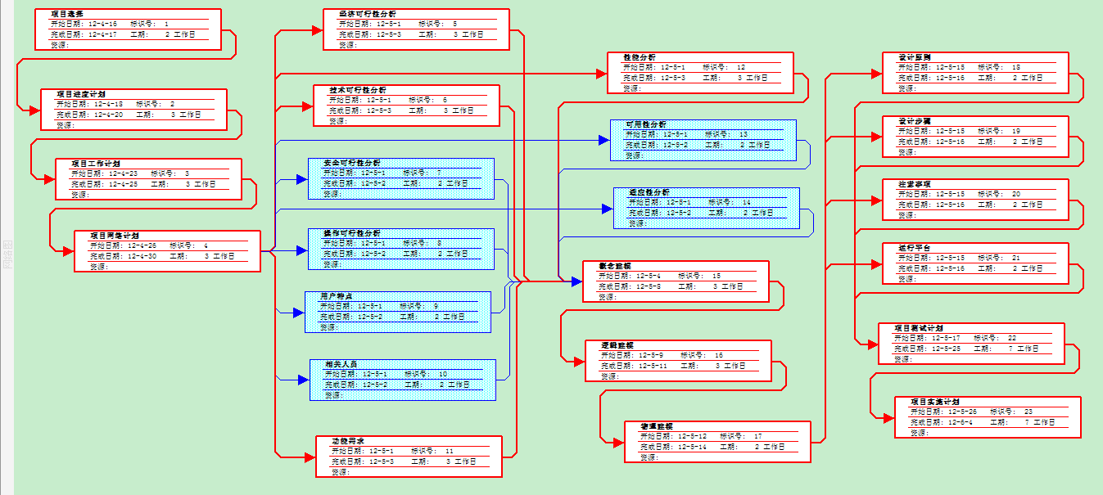

Slide 12
4.项目分析
4.1.可行性分析(1)
4.1.1.经济可行性分析
以餐厅面积800-1000平米计，餐桌数量约为30桌，每3张餐桌使用1本菜单，每本菜单成本约400元，每年更新3次。配备服务员约30人，年人均成本约2.4万。
投入前纸质菜谱成本
内容 | 成本
纸质菜单印刷 | 400（单价）*10（本）*3（次）=1.2万元/年
服务员工资 | 30（人数）*2.4（用工成本）=72万元/年
使用点餐系统后节约成本
平板/桌 | 平板 | 节约人员 | 工资节省
1 | 30 | 15 | 360000

Slide 13
硬件设施，按每个平板2000，需30个平板，则共60000。对于无线路由器,市面价格在180左右,按饭店面积是1000平米左右,一般阻隔小的话8个无线路由器足够了.则一共1440元。显示屏，后厨按1台计算,则价格为:3000*1=3000，前台打印机450。服务器，按照每台3000，则一共67890。
点餐系统一次性成本工作说明书 第0年
A．开发成本 ￥10,000.00 B．硬件成本 ￥67，890.00 C．用户培训 ￥10，000.00 D．其他________ ____________0 一次性成本总计 ￥87,890.00

Slide 14
点餐系统多次性成本工作说明书 第一年
A．系统维护 ￥50，000.00 B．不断增加的数据储存 ￥10，000.00 C．耗材供应 ￥10，000.00 D．软件升级 ￥50，000.00 E．其他 ___________0 多次性成本总计 ￥120,000.00
点餐系统有形效益工作说明书 第一年
A.成本降低和取消 ￥372，000.00 B．灵活性增加 ￥10，000.00 C．对规划和控制有所改善 ￥10，000.00 D .广告加盟费 ￥50，000.00 E．其他________ ____________0 有形效益总计 ￥422,000.00
经计算，使用该系统第一年投入207890，同时收益为422000，收益大于成本，故该项目可行。

Slide 15
4. 项目分析（续）
4.1.可行性分析（续）
4.1.2.技术可行性分析
目前基于Web的系统开发技术已经十分成熟，Android，一款以Linux为核心的手机操作平台，开放式的操作系统，鉴于其拥有丰富的开发环境，受到众多开发者的欢迎，成为真正意义上的开放式操作系统 。
另外，计算机网络技术的发展和计算机硬件性价比的不断提升，使计算机全面应用于餐饮业管理的各个环节成为可能。各种技术在国内部分餐饮业的信息管理系统开发中已经被广泛采用，实践证明这些技术都非常适合餐营业管理系统的开发。
4.1.3.安全可行性分析
就管理者而言，关心的是如何处理用户信息，只要把用户的信息放入服务器端的数据库或专门的数据库服务器，管理者就可运行相应的后台程序进行处理。

Slide 16
4.项目分析（续）
4.1.可行性分析（续）
4.1.4.操作可行性
在系统运行后，就用户方而言，由于用户使用本系统时不会也不必关心系统内部的结构及实现方法，即对用户来说是透明的，所以本系统对用户而言是定位在界面友好、操作方便、功能齐全的原则上的，用户只需简单的点击各页面上的按钮就能执行相应的功能。
4.2.用户需求分析(2)
4.2.1.用户特点
本软件的最终用户为食堂、餐厅、饭店、茶楼等服务餐饮行业，使用频率非常之高，且本软件操作较为简单，对顾客和其工作人员的技术要求不高，所以实用性非常好。

Slide 17
4.项目分析（续）
4.2.用户需求分析（续）
4.2.2.相关人员
与餐厅点菜相关的人员（可能操作系统的角色）详细情况及需求如下表所示：
角色 | 需求描述
顾客 | 根据系统操作提示自主进行点菜、退菜操作，系统要能够根据顾客的选择进行自动进行结账计算并显示。
服务员 | 根据系统操作提示对已经上桌的菜进行标记。
厨房 | 根据系统操作提示对开始烹饪和已经烹饪好的菜品进行标记。
系统管理人员 | 对数据库初始数据的设置，系统维护与升级。 对数据进行分析，并根据当日材料情况适当修改菜单。权限设置，数据备份。

Slide 18
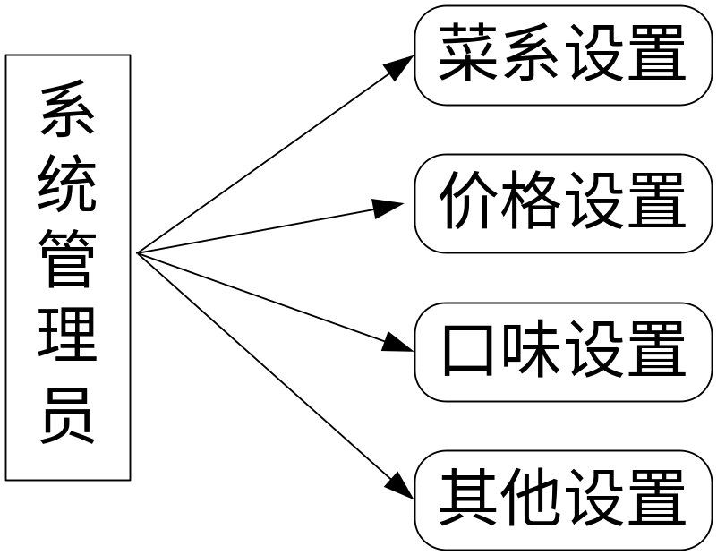
4.项目分析（续）
4.2.用户需求分析（续）
4.2.3.功能需求
4.2.3.1.系统管理员
系统管理员通过该部分功能完成酒店点菜管理系统中基础数据的设置工作。主要工作包括：鲁、粤、川、苏等菜系基础数据的设置，包括：图片、口味、价格等的介绍，并根据价格的不同分为高、中、低三档。

Slide 19
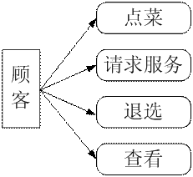
4.项目分析（续）
4.2.用户需求分析（续）
4.2.3.功能需求（续）
4.2.3.2.顾客
顾客可根据菜系、价格、口味进行点菜，菜系分为为鲁、粤、川、苏等五种；并根据价格分为高、中、低三个等级；根据口味可分为酸、甜、辣、咸四种。通过前台可视化界面实现顾客多方面选择。点菜完毕后，系统自动进行菜价统计并显示。如顾客不满意则可进行退选或补选。

Slide 20
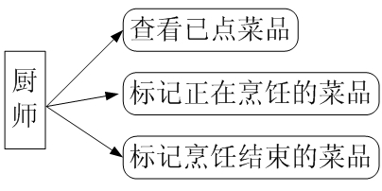
4.项目分析（续）
4.2.用户需求分析（续）
4.2.3.功能需求（续）
4.2.3.3.厨房
系统自动记录点菜次数，并对补选的菜进行次数增加，退选的菜进行次数减少，并将最终结果排序。厨师通过系统可知需要烹饪的菜肴，并通过点击标记正在烹饪的菜肴与已经烹饪完成的菜肴。

Slide 21
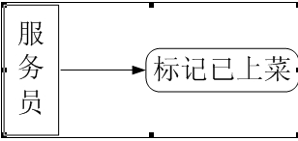
4.项目分析（续）
4.2.用户需求分析（续）
4.2.3.功能需求（续）
4.2.3.4.服务员
服务员根据系统操作提示对已经上桌的菜进行标记。

Slide 22
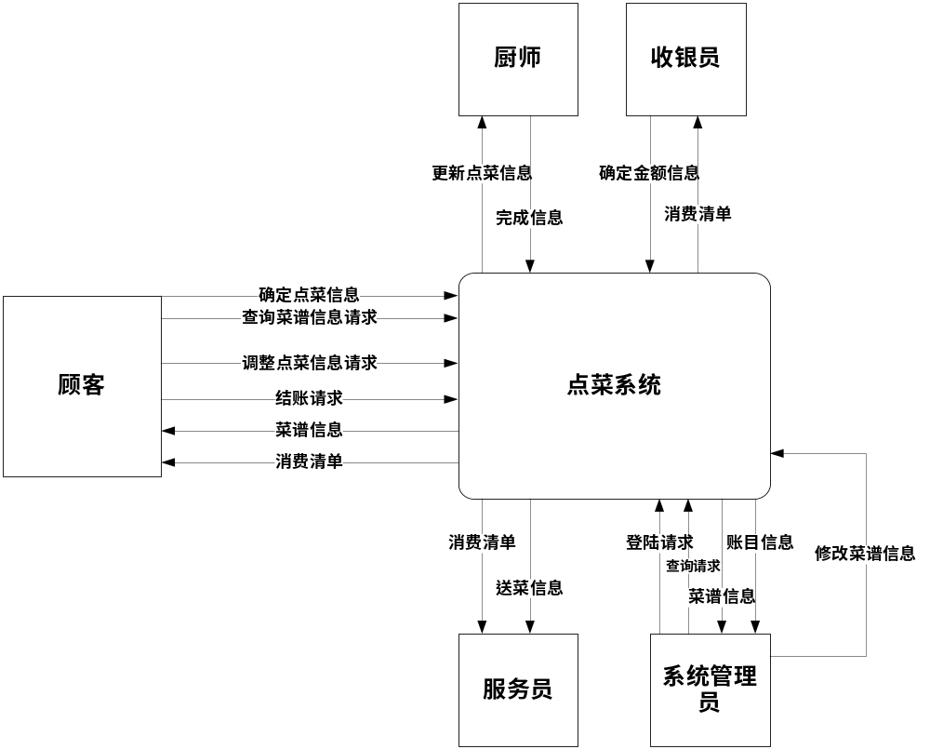

Slide 23
4.项目分析（续）
4.3.质量标准(1)
4.3.1.性能分析
    点餐系统运行稳定、安全可靠、界面简洁友好、使用方便。
    当基础数据发生变化时，系统管理员应该能很方便地维护基础数据，提高系统的灵活性。
    最大程度的保证点菜数据的准确性。
    提高系统的并发性能。
    尽可能的降低系统运行和维护的成本，以便在餐饮行业中推广本系统，扩大使用范围。

Slide 24
4.项目分析（续）
4.3.质量标准（续）
4.3.2.可用性分析
    以顾客为关注焦点，采用触摸屏技术，操作简单易学，大按钮的设计方便了顾客可以直接用手指操作，菜品的输入方式有分类、手写输入、和快捷键。
4.3.3.适应性分析
    高效点菜：方便更好展示菜品，有效提高消费额，方便顾客自助点菜，有效节约人工，提高服务质量。
    菜单管理: 包含了饭店所有菜品信息、菜品口感、份量、做法、一目了然， 方便客人选择。
    超强展示：7英寸液晶屏及简洁界面，方便服务员及顾客点菜，海量信息储存，可时时更新，优越于传统菜谱。

Slide 25
4.项目分析（续）
4.3.质量标准（续）
4.3.3.适应性分析（续）
    准确无误：避免传统手写点菜失误，造成的消费者投诉。
    无线传输：无线上网功能，无线发送菜品功能，提高服务质量，营造舒适就餐环境。
    提高效率：点菜、提交、下单同步进行，规范管理；可与现有点菜方式同时使用，弥补传统点菜方式的缺陷，更好提升餐厅管理
    数据分析：餐厅营业状况一目了然，并兼容现 有餐饮管理软件。

Slide 26
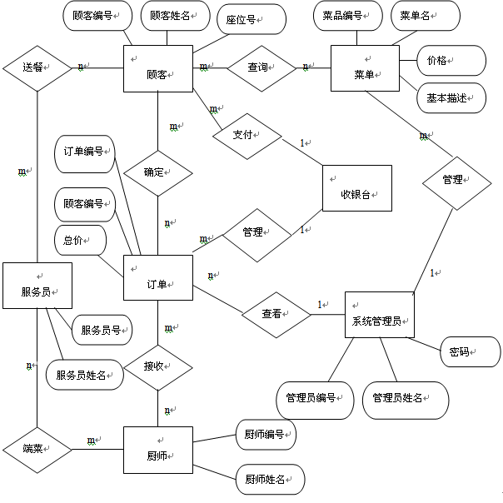
5.项目设计
5.1.数据库建模(60)
5.1.1.概念建模

Slide 27
5.项目设计（续）
5.1.数据库建模（续）
5.1.2.逻辑建模
将餐饮点菜系统的E-R图转换成关系数据模型。关系模式如下：
菜单（菜品编号，菜名，类型，单价，状态）；
顾客（顾客编号，姓名，座位号）；
服务员（编号，姓名）；
管理员（编号，名称，密码）；
厨师（编号，姓名）。
订单（订单编号，顾客编号，总价，菜品编号，菜名，类型，单价，数量）

Slide 28
5.项目设计（续）
5.1.数据库建模（续）
5.1.3.物理建模
将餐饮点菜系统的E-R图转换成关系数据模型。关系模式如下：
服务员信息表
属性中文名称 | 属性名 | 类型 | 长度 | 说明
服务员号 | ID | Int | 20 | （PK）统一编号，具有唯一性
服务员姓名 | Watiername | char | 10 | 服务员名称

Slide 29
5.项目设计（续）
5.1.数据库建模（续）
5.1.3.物理建模（续）
订单信息表
属性中文名称 | 属性名 | 类型 | 长度 | 说明
订单号 | ID | Int | 20 | （PK）统一编号，具有唯一性
顾客编号 | CustomerID | Int | 20 | （FK）统一编号，具有唯一性
总价 | TotalPrice | char | 10 | 总消费金额
菜品编号 | DishID | Int | 20 | （FK）统一编号，具有唯一性
菜名 | DishName | Char | 10 | 菜品名称
类型 | DishType | Char | 10 | 菜品类型
单价 | DishPrice | Char | 10 | 菜品单价
数量 | Number | int | 10 | 菜品数量

Slide 30
5.项目设计（续）
5.1.数据库建模（续）
5.1.3.物理建模（续）
菜单信息表
属性中文名称 | 属性名 | 类型 | 长度 | 说明
菜品编号 | DishID | Int | 20 | （PK）统一编号，具有唯一性
菜名 | DishName | Char | 10 | 菜品名称
类型 | DishType | Char | 10 | 菜品类型
单价 | DishPrice | Char | 10 | 菜品单价
状态 | Isselected | int | 1 | 选中：1；未选：0

Slide 31
5.项目设计（续）
5.1.数据库建模（续）
5.1.3.物理建模（续）
管理员信息表
属性中文名称 | 属性名 | 类型 | 长度 | 说明
管理员编号 | ID | Int | 20 | （PK）统一编号，具有唯一性
管理员名称 | Username | char | 10 | 管理员名称
密码 | Password | varchar | 50 | 管理员密码

Slide 32
5.项目设计（续）
5.1.数据库建模（续）
5.1.3.物理建模（续）
厨师信息表
属性中文名称 | 属性名 | 类型 | 长度 | 说明
厨师编号 | ID | Int | 20 | （PK）统一编号，具有唯一性
厨师姓名 | KitchenerName | char | 10 | 厨师名称

Slide 33
5.项目设计（续）
5.1.数据库建模（续）
5.1.3.物理建模（续）
顾客信息表
属性中文名称 | 属性名 | 类型 | 长度 | 说明
顾客编号 | ID | Int | 20 | （PK）统一编号，具有唯一性
顾客姓名 | CustomerName | char | 10 | 顾客名称

Slide 34
5.项目设计（续）
5.2.代码设计(1)
5.2.1.代码设计原则
    标准化、系统化
    惟一性
    统一性、直观性、逻辑性
    可扩展性
    一致性
    简短性

Slide 35
5.项目设计（续）
5.2.代码设计（续）
5.2.2.代码设计步骤
    确定代码编制目的。
    确定编码对象，包括已在使用的代码对象。
    确定代码使用场合和使用期限。
    分析编码对象的使用要求。如使用频率、变更周 期、输出要求等。
    确定具体编码方法，考虑是否采用检验位。
    针对每种代码编写代码设计书。
    将总代码设计书归类编写代码薄,并规定代码管理 制度。

Slide 36
5.项目设计（续）
5.2.代码设计（续）
5.2.3.代码设计注意事项
    设计的代码在逻辑上必须能满足用户的需要，在结构上应当与处理的方法相一致。
    一个代码应惟一标志它所代表的事物或属性。
    代码设计时，要预留足够的位置，以适应不断变化的需要。
    代码要系统化，代码的编制应尽量标准化，尽量使代码结构对事物的 表示具有实际意义，以便于理解及交流。
    要注意避免引起误解，不要使用易于混淆的字符。
    要注意尽量采用不易出错的代码结构。
    当代码长于4个字母或5个数字字符时，应分成小段。

Slide 37
5.项目设计（续）
5.2.代码设计（续）
5.2.3.代码运行平台和体系结构
    Android作为客户端，Tomcat作为服务器，用于跟客户端交互，通过Tomcat查询MySQL数据库然后传给客户端，交给用户选择。MySQL主要用来存储订单信息、账本数据以及各种各样的食品名称，而且需要根据市场适时更新。
    本系统选用C/ S 体系架构，即客户端/服务器模式。其中，客户端一方面与用户交互，提供良好的用户界面，另一方面与服务器端进行数据交换。服务器端向客户端提供数据下载、数据上传接口以及交换数据。这种体系架构的分布结构见图：

Slide 38
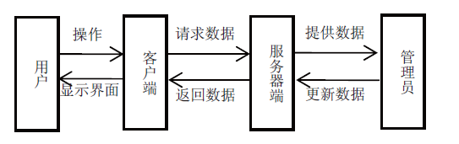
5.项目设计（续）
5.2.代码设计（续）
5.2.3.代码运行平台和体系结构（续）

Slide 39
6.项目测试(60)
6.1.进度安排
工作阶段 | 进度安排
数据和数据库完整性测试 | 1天
接口测试 | 1天
集成测试
功能测试 | 1天
业务周期测试 | 1天
用户界面测试 | 1天
性能测试
安全性和访问控制测试 | 1天
故障转移和恢复测试
配置测试 | 1天
安装测试

Slide 40
6.项目测试(续)
6.2.成本预算
测试成本分析说明书
A．硬件设置 ￥12，450.00 B．线路设施 ￥300.00 C其他 ________0 测试成本总计 ￥12.750.00

Slide 41
7.项目实施(2)
7.1.阶段划分
阶段 | 计划
阶段1 | 初期项目计划阶段
阶段2 | 立项准备阶段
阶段3 | 具体系统设计与评审
阶段4 | 现场准备
阶段5 | 系统安装
阶段6 | 系统测试和调试
阶段7 | 调整与维护阶段
阶段8 | 系统升级数据转换
阶段9 | 最终验收

Slide 42
7.项目实施(续)
7.2.成本预算
实施成本分析说明书
A．硬件设置 ￥55，440.00 B．线路设施 ￥1000.00 C其他 ________0 测试成本总计 ￥56,440.00

Slide 43
7.项目实施（续）
7.2.详细进度安排
序号 | 任务 | 详细内容
0 | 成立项目实施小组，前期实施方案 | 研究场地需求，制定解决方案。
1 | 双方项目组第一次会议 ，讨论实施工程建设的规划 | 项目任务分解和技术准备 存储网络规划 编制存储设备配置详表 客户提交机房及链路等准备情况
2 | 细化实安装实施及测试方案 | 深入了解用户系统环境
3 | 安装环境及测试环境准备 | 根据项目实施方案及测试方案，准备安装测试的具体环境
4 | 第二次会议 | 详细确认安装环境及测试环境，确认项目实施流程

Slide 44
7.项目实施（续）
7.2.详细进度安排（续）
5 | 第三次会议 | 设备加电启动验收 存储设备机房安装 设备初始化配置 与存储网络设备联通测试 与操作系统联调测试 与应用系统联调测试 存储架构实现测试 测试方案中其他项目的测试
6 | 现场培训 | 设备功能培训，用户的技术人员参与整个项目实施过程，一边实施、一边交流
7 | 系统安装及配置 | 按着项目实施文档，进行项目安装配置的实施
8 | 系统联调和测试 | 主机、存储设备、存储网络等联合调试
9 | 方案测试 | 按着前期沟通的测试方案进行

Slide 45
7.项目实施（续）
7.2.详细进度安排（续）
10 | 第四次会议 | 文挡移交 工程施工总结 测试报告整理及情况汇总 签订系统初验报告
11 | 技术文档移交 | 根据用户要求提交需要的相关技术文档
12 | 系统初验 | 准备初验文档，签订初验报告
13 | 系统试运行 | 通过试运行，进一步完善系统
14 | 系统终验 | 准备相关终验文档和运行情况分析，签订终验报告。
15 | 项目总结会 | 对整个项目进行总结

Slide 46
thank you！

